Slide 1
Datos sobre el Titanic
Toni Santacruz

Slide 2
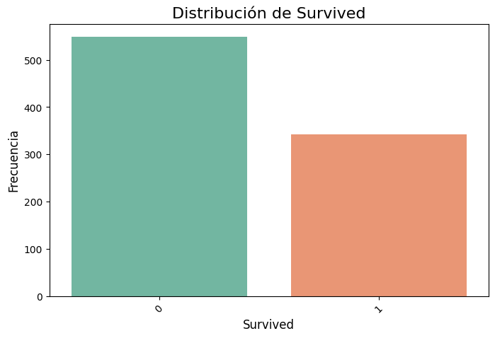
1- El Titanic fue un accidente con una tasa de mortalidad alta: con un 61% de mortalidad

Slide 3
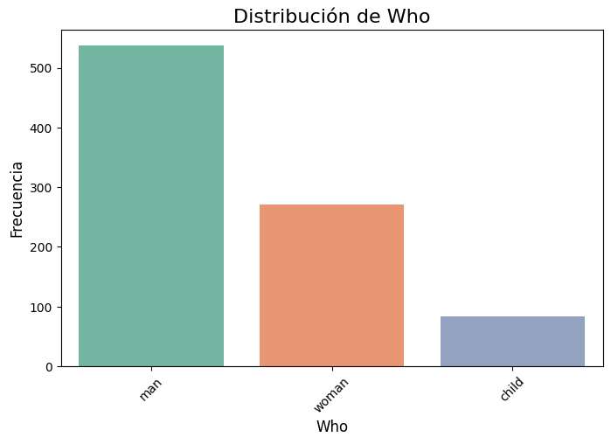
2- En esa ocasión los datos apoyan que se dio el "Las mujeres y los niños primero", pero... Aún así hubo muchos casos

Slide 4
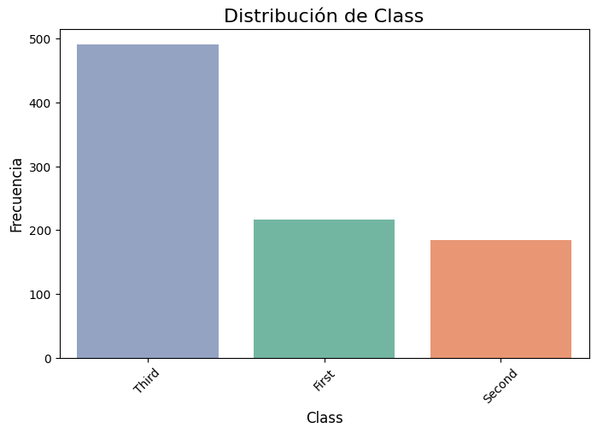
3- ... que la clase en la que se viajes tuvo una influencia significativa y podría explicar... La diferencia tan grande que vemos entre las diferentes clases, posiblemente la ubicación y comunicaciones fueron determinantes

Slide 5
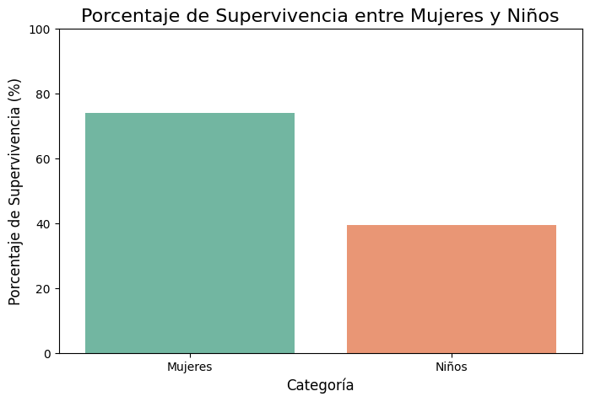
4- ... las diferencias de tasas de supervivencia entre mujeres y niños. Donde vemos que en niños fue muy baja

Slide 6
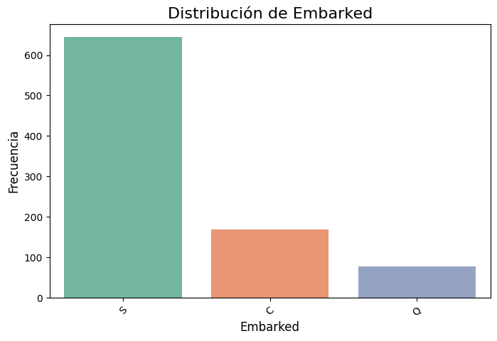
5- Además aunque el puerto de embarque parece influir, se podría asumir que lo fue el tipo de pasaje que embarcó en cada uno.
También fue un factor muy influyente como nos muestran los datos
Southampton
Cherburgo
Queenstown

